Slide 1
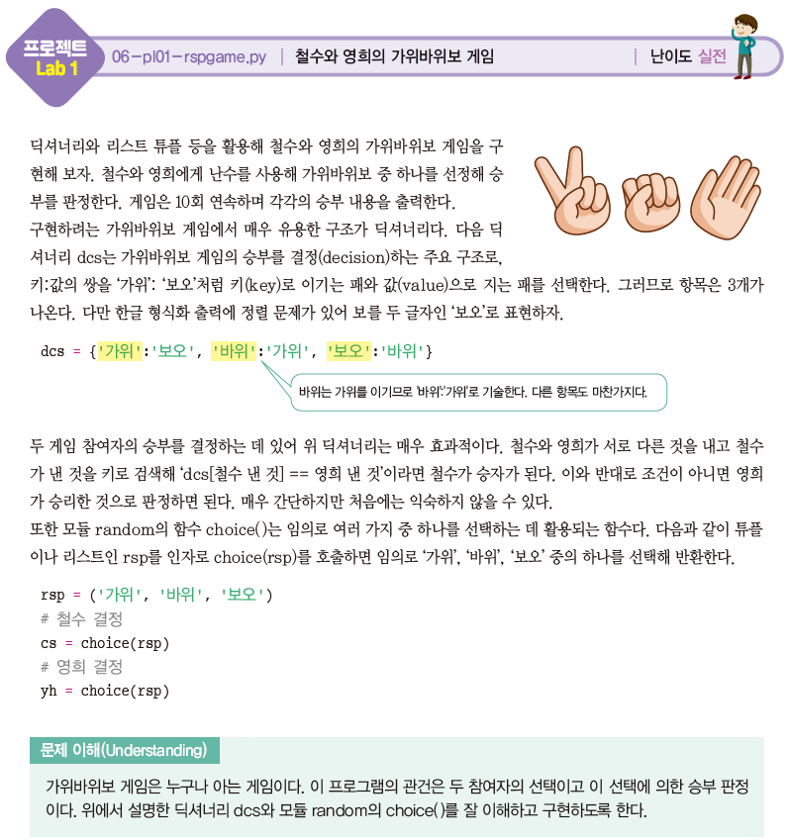

Slide 2
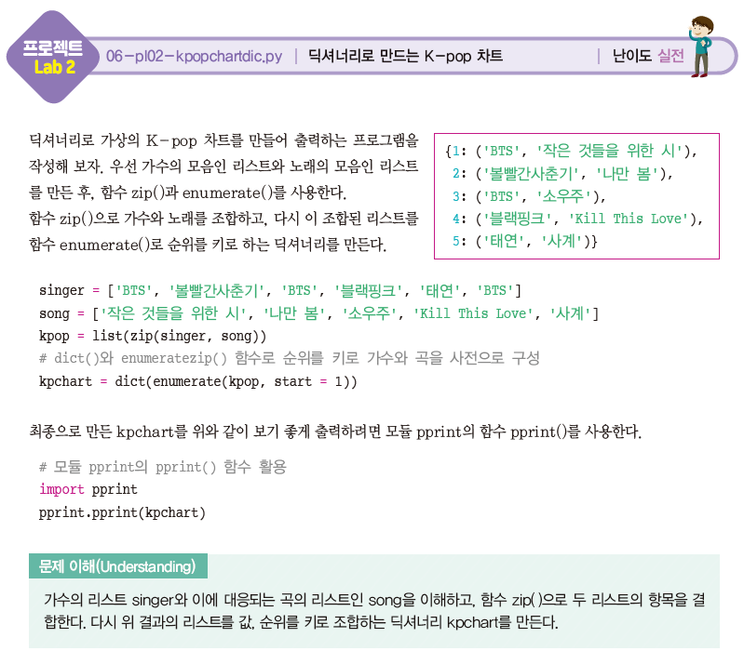

Slide 3
도전! 프로그래밍
2. 다음 회사 6개의 주식 가격을 딕셔너리로 만들어 다음과 같이 표준입력으로 검색해 가격을 출력하는 프로그램을 작성하시오.
• 검색을 계속하며, 주식 이름이 없으면 종료
{'삼성에스디에스': 242000, '삼성전자': 47000, '엔씨소프트': 52600, '핸디소프트': 5120, '골프존': 215000, '기아': 56300}
주식 이름 ? 엔씨소프트
엔씨소프트: 52600
주식 이름 ? 골프존
골프존: 215000
주식 이름 ? 현대
주식 이름이 없습니다.
#%% 2 Challenge Programming ch06-cp02.py
stocks = { '삼성에스디에스': 242000, '삼성전자': 47000 }
stocks['엔씨소프트'] = 52600
stocks['핸디소프트'] = 5120
stocks.update(dict(골프존=215000, 기아=56300))
print(stocks)
while True:
which = input("주식 이름 ? ")
if which in stocks:
print('{}: {}'.format(which, stocks[which]))
else:
print('주식 이름이 없습니다.')
break

Slide 4
도전! 프로그래밍
#%% 4 Challenge Programming ch06-cp04.py
from random import choice
#한글의 format 출력 문제로 '보'를 '보오'로
dcs = {'가위':'보오', '바위':'가위', '보오':'바위'}
#출력에 필요한 단어를 구성하여 리스트로 생성
tit = ['비김', '철수', '영희', '승자']
#rock scissors paper
rsp = ('가위', '바위', '보오')
#승리 횟수를 저장
cnt = {tit[0]:0, tit[1]:0, tit[2]:0}
print('*' * 20)
print('{:4} {:4} {:^5}'.format(tit[1], tit[2], tit[3]))
print('*' * 20)
#총 게임 횟수
numgame = 20
for _ in range(numgame):
#철수의 결정
cs = choice(rsp)
#영희 결정
yh = choice(rsp)
#철수와 영희의 결정 출력
print('{:4} {:4}'.format(cs, yh), end = ' ')
#비기는 조건
if cs == yh:
index = 0 #비김 출력
#철수가 이기는 조건
elif dcs[cs] == yh:
index = 1 #철수 출력
#영희가 이기는 조건
else:
index = 2 #영희 출력
cnt[tit[index]] += 1
print('{:3}{}'.format(tit[index], cnt[tit[index]]))
print()
print('총 게임 회수: %d 비긴 회수: %d' % (numgame, cnt[tit[0]]))
vgame = cnt[tit[1]] + cnt[tit[2]]
print('철수 승률: {:.2f}'.format(cnt[tit[1]]/vgame))
print('영희 승률: {:.2f}'.format(cnt[tit[2]]/vgame))
4. 이 단원의 프로젝트 랩에서 코딩한 가위바위보 게임을 다음과 같이 수정해 프로그램을 작성하시오.
• 게임의 회수는 20으로 하고 매번 승자의 승리 회수 또는 비긴 회수가 출력
• 마지막에는 다음과 같이 비긴 회수와 각각의 승률이 출력
********************
철수 영희 승자
********************
바위 가위 철수 1
바위 가위 철수 2
보오 바위 철수 3
가위 가위 비김 1
바위 보오 영희 1
가위 가위 비김 2
보오 가위 영희 2
가위 보오 철수 4
가위 바위 영희 3
가위 가위 비김 3
바위 보오 영희 4
가위 가위 비김 4
가위 보오 철수 5
보오 보오 비김 5
바위 보오 영희 5
보오 보오 비김 6
가위 바위 영희 6
보오 가위 영희 7
바위 가위 철수 6
바위 보오 영희 8
총 게임 회수: 20 비긴 회수: 6
철수 승률: 0.43
영희 승률: 0.57

Slide 5
도전! 프로그래밍
6. 1에서 20까지의 난수 5개를 두 번 얻어서 각각 집합인 변수 A, B에 저장한다. 집합 A와 B의 합집합과 교집합, 차집합, 여집합을 구해 출력하는 프로그램을 작성하시오.
• 모듈 random의 sample() 함수를 사용한 다음 문장으로 집합 변수 A에 저장
A = set(sample(list(range(1, 21)), 5))
#%% 6 Challenge Programming ch06-cp06.py
from random import randint
from random import sample
A = set(sample(list(range(1, 21)), 5))
B = set(sample(list(range(1, 21)), 5))
print('A = {} '.format(A))
print('B = {} '.format(B))
print()
print('A | B = {} '.format(A | B))
print('A & B = {} '.format(A & B))
print('A - B = {} '.format(A - B))
print('A ^ B = {} '.format(A ^ B))
A = {1, 3, 8, 10, 20}
B = {1, 3, 14, 15, 19}
A | B = {1, 3, 8, 10, 14, 15, 19, 20}
A & B = {1, 3}
A - B = {8, 10, 20}
A ^ B = {19, 20, 8, 10, 14, 15}

